Slide 1
"Садовод"
Команда "ЯМы Садовод"

Slide 2



Что побудило?
Необходимость знать текущие фазы Луны
Сложность определения болезни растения
Значимость своевременного ухода за растениями

Slide 3


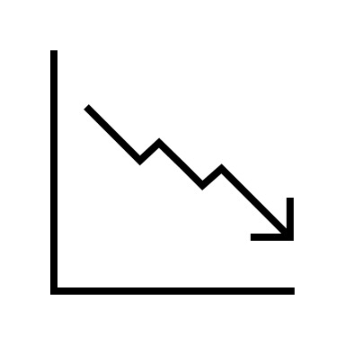
Что из этого выходит?
Низкое качество производимого продукта.
Головная боль от проблем с растениями
Снижение эффективности труда

Slide 4




Как с этим бороться?
Предоставление прогноза погоды с напоминаниями
Поиск в обширной библиотеке болезней
Внедрение лунного садоводческого календаря

Slide 5
Как это должно работать?
Главная страница
Прогноз погоды
Лунный календарь
Поиск болезни
Название растения
Уведомления
24
июль
Симптомы
Благоприятные дни для посадки
Информация о болезни

Slide 6
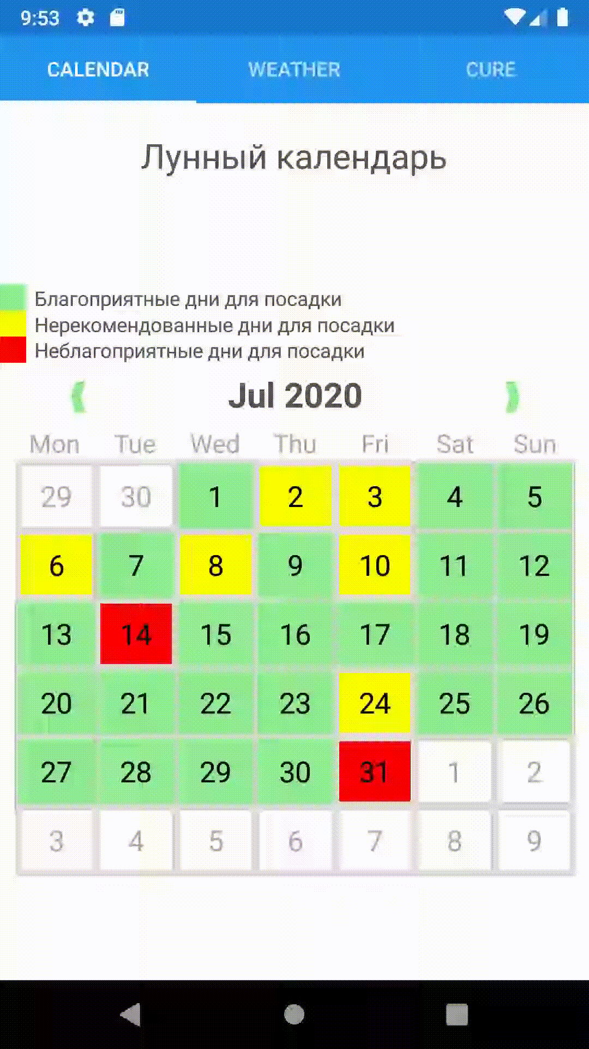
Как это работает
Notes:
Тут будет дэмо самого приложения, скорее всего.

Slide 7
Для кого?
Для многих регионов планеты характерно ведение частного садоводства [1]
Более 80 % из 6 миллионов опрошенных людей, занимающихся садоводством, были в возрасте от 21 года до 34 лет [2]
В некоторых регионах России доля населения, занимающегося садоводством достигает 25%. Многие получают доход от продажи урожая [3]
https://fb.ru/post/environment/2020/2/29/188844
https://rushoz.ru/articles/sadovodstvo/sadovodstvo.html
https://i-gazeta.com/news/region102/44258.html

Slide 8
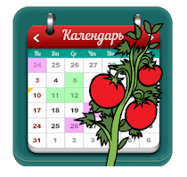


Имеются ли аналоги*?
Лунный посевной календарь Бесплатен 3.8 оценка в Google Play
Вредители и болезни растений Бесплатен 4.2 оценка в Google Play
Простой Календарь – для событий и напоминаний Бесплатен 4.6 оценка в Google Play
*Аналога с похожим функционалом не было найдено. Имеются лишь приложения с отдельными возможностями.

Slide 9
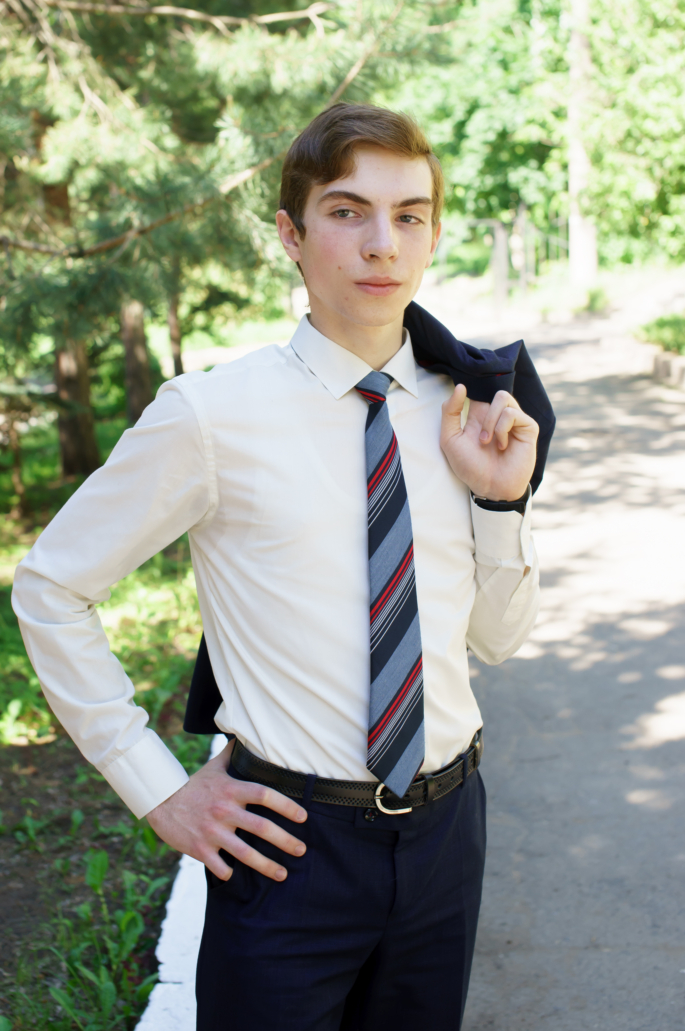
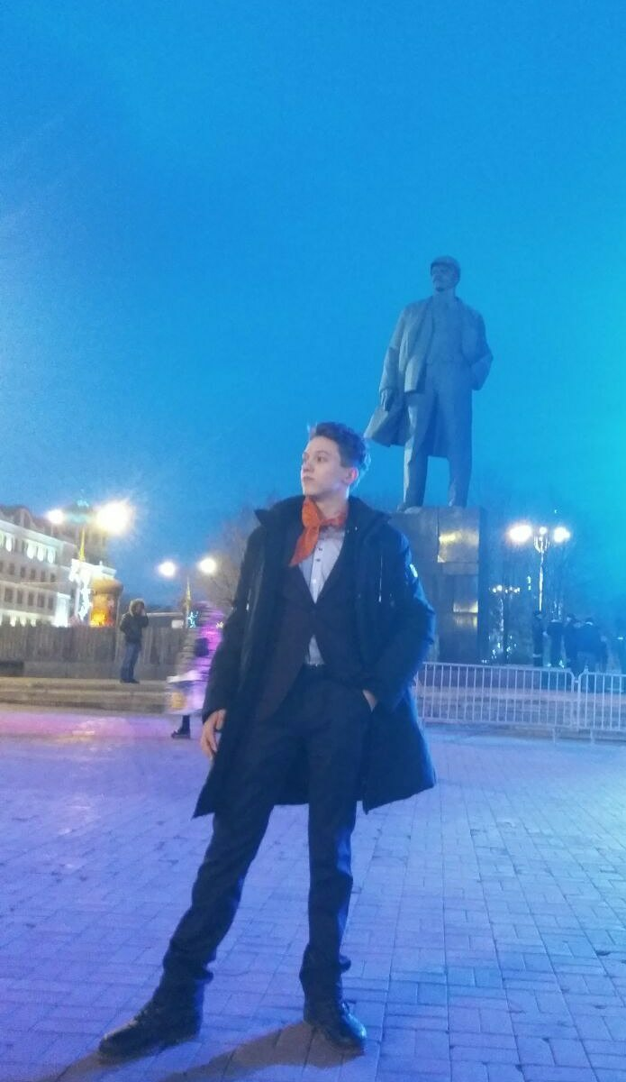
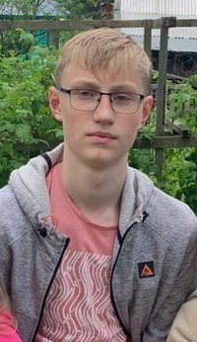
"ЯМы Садовод"
Крылов Дмитрий Роль: frontend
Ткачик Андрей Роль: business
Алексей Глотов Роль: backend

